Slide 1
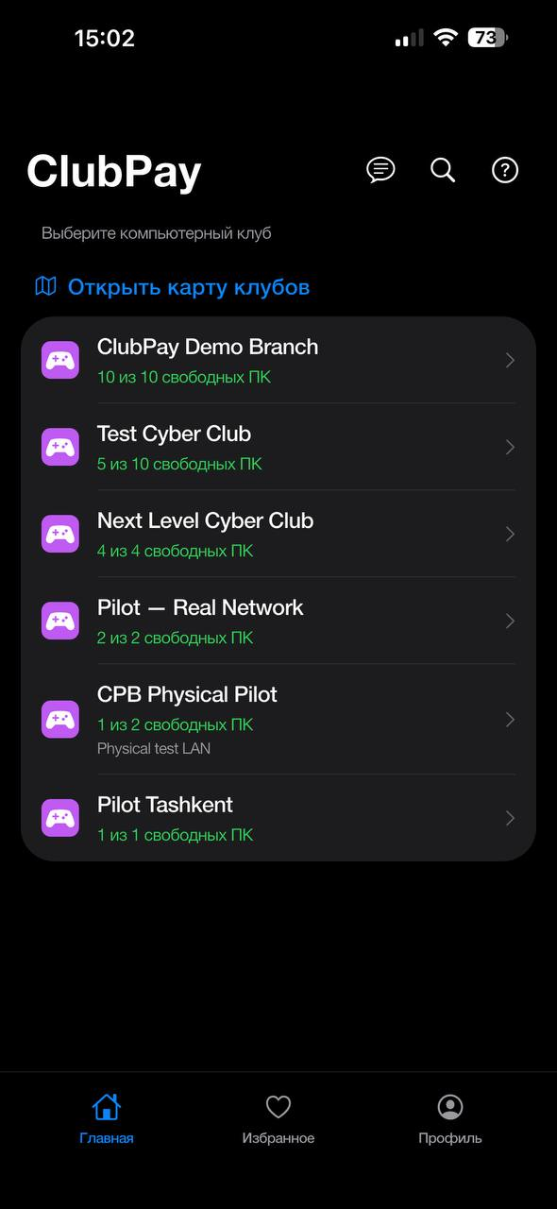
clubpay
Весь клуб
в ваших руках.
Управление компьютерным клубом
Возможности пилотной версии
и дорожная карта продукта
01
Notes:
Источник возможностей: README.md, web/src/App.tsx, docs/PILOT_REAL_NETWORK_READY.md текущего репозитория ClubPay. Реализация пилота требует проверки на оборудовании клуба.
Изображение: настоящий скриншот текущего мобильного клиента, предоставленный для промо. На экране тестовые клубы.

Slide 2
Одна система для работы клуба
ClubPay связывает оплату, игровое время и работу смены.
Гостю проще начать игру
Вход, выбор компьютера и оплата в приложении. После оплаты начинается сессия.
Менеджеру проще вести зал
Сессии, свободные места и наличные операции доступны в одной панели.
Владелец видит операции
Платежи и состояние клуба собраны в отчёте. Есть отдельные сигналы о незавершённых операциях.
clubpay
02
Notes:
Источник возможностей: README.md, web/src/App.tsx, docs/PILOT_REAL_NETWORK_READY.md текущего репозитория ClubPay. Реализация пилота требует проверки на оборудовании клуба.

Slide 3
Почему клубу стоит выбрать ClubPay
Гость находит клуб заранее и управляет началом игры с телефона.
Клуб виден новым гостям
Каталог и карта показывают ваш клуб и свободные места ещё до первого визита.
Прямая оплата времени
Гость оплачивает выбранную сессию через Click или Payme. Отдельно пополнять депозит не нужно.
Старт брони из приложения
Гость открывает бронь, оплачивает время и запускает игру с телефона. Код на ПК не требуется.
clubpay
03
Notes:
Источник возможностей: README.md, web/src/App.tsx, docs/PILOT_REAL_NETWORK_READY.md текущего репозитория ClubPay. Реализация пилота требует проверки на оборудовании клуба.
Преимущества совпадают с подтверждённым блоком промо-сайта ClubPay. Каталог и карта: реальные экраны mobile-03.jpg и mobile-05.jpg. Прямая оплата: internal/payments/providers.go и mobile/clubpay_client/lib/features/payment/data/payment_repository.dart. Запуск брони: mobile/clubpay_client/lib/features/catalog/presentation/club_browser_screen.dart, startReservation с переходом к оплате выбранного ПК. Оплата через Click/Payme требует подключения кассы клуба.
Внешние основания сравнения приведены на следующем слайде: https://senet.cloud/blog/who-owns-gaming-center-customer-data , https://www.icafecloud.com/wiki-computer.htm , https://enestech.zendesk.com/hc/ru/articles/26258029040028 . Проверено 24.10.2026. Не заявляем измеренный рост продаж или отсутствие других конфигураций у конкурентов.

Slide 4
Чем ClubPay удобнее
Различия в конкретных сценариях для игровых ПК.
Сценарий | Инструкция другой системы | В ClubPay
Поиск клуба | SENET ID Подключённые клубы, без публичного поиска [1] | Каталог и карта помогают найти клуб до первого визита.
Оплата сессии | Портал iCafeCloud Запуск с баланса или бонусов [2] | Прямая оплата выбранного ПК и времени через Click или Payme.
Старт брони | SENET Код на экране ПК, затем вход [3] | Бронь открывается и запускается из приложения. Код на ПК не нужен.
Источники: [1] SENET ID, [2] iCafeCloud Computer, [3] SENET Booking. Проверено 24.10.2026.
clubpay
04
Notes:
[1] SENET, Who Owns Your Gaming Center's Customer Database?, 30.07.2026, раздел How Customer Data Works in SENET: нет public in-app search и shared directory, заведение подключается по коду или после регистрации. https://senet.cloud/blog/who-owns-gaming-center-customer-data
[2] iCafeCloud, Computer, инструкция запуска из Members portal, пункты 7–12: Start Session, баланс или бонусы, подтверждение запуска. https://www.icafecloud.com/wiki-computer.htm
[3] SENET ID, Как забронировать ПК или консоль, раздел После создания бронирования: код вводится на экране ПК, после этого гость входит доступным способом. https://enestech.zendesk.com/hc/ru/articles/26258029040028
Проверено 24.10.2026. Сравниваются описанные поставщиками сценарии, не все возможные конфигурации их продуктов. Со стороны ClubPay: мобильный каталог и карта, прямая оплата через /api/checkouts, startReservation с переходом к оплате в приложении. Детальное основание: COMPETITORS.md в репозитории лендинга.

Slide 5
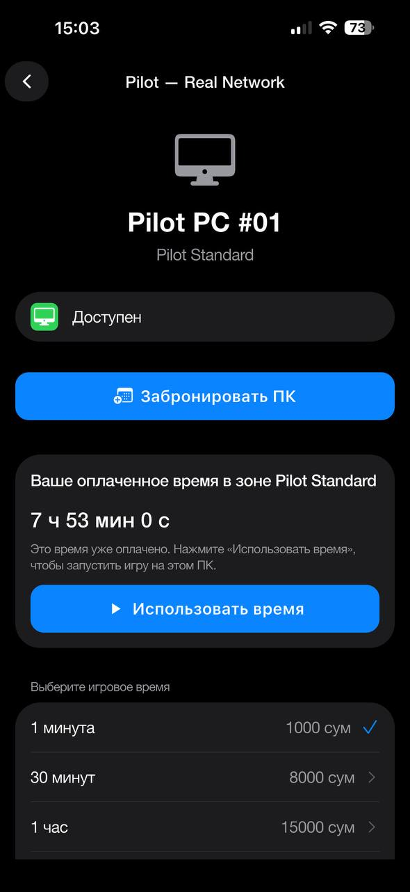
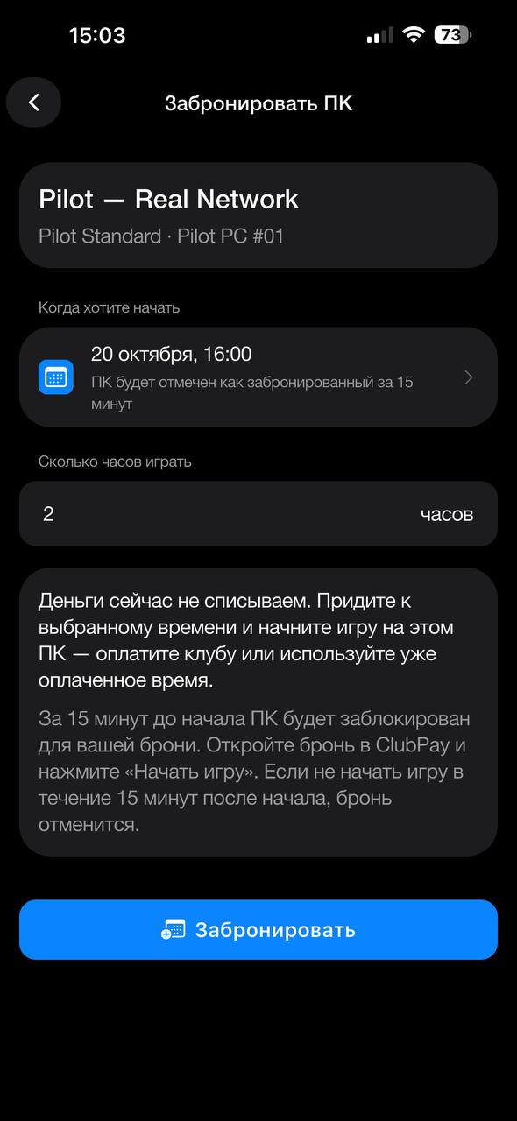
Визит начинается с телефона
Вход, выбор места
и начало сессии
Гость авторизуется, выбирает компьютер и оплачивает время в приложении. Бронирование и остаток времени тоже под рукой.
clubpay
05
Notes:
Источник возможностей: README.md, web/src/App.tsx, docs/PILOT_REAL_NETWORK_READY.md текущего репозитория ClubPay. Реализация пилота требует проверки на оборудовании клуба.
Оба изображения — настоящие скриншоты текущего мобильного клиента из последнего альбома в указанном пользователем чате Telegram. На экранах тестовый клуб и его тарифы. Это не цена ClubPay. Никаких дорисованных элементов интерфейса нет.

Slide 6
Продление сессии в приложении
Гость добавляет игровое время из активной сессии.
1. Активная сессия
Откройте приложение и нажмите на текущую сессию.
2. Дополнительное время
Выберите время для продления.
3. Оплата
Оплатите дополнительное время так же, как при запуске сессии.
clubpay
06
Notes:
Источник: подтверждённое пользователем описание функции. В приложении гость нажимает на активную сессию, выбирает дополнительное время и оплачивает продление. Сценарий оплаты такой же, как при запуске сессии. Скриншот этой функции не предоставлен.

Slide 7
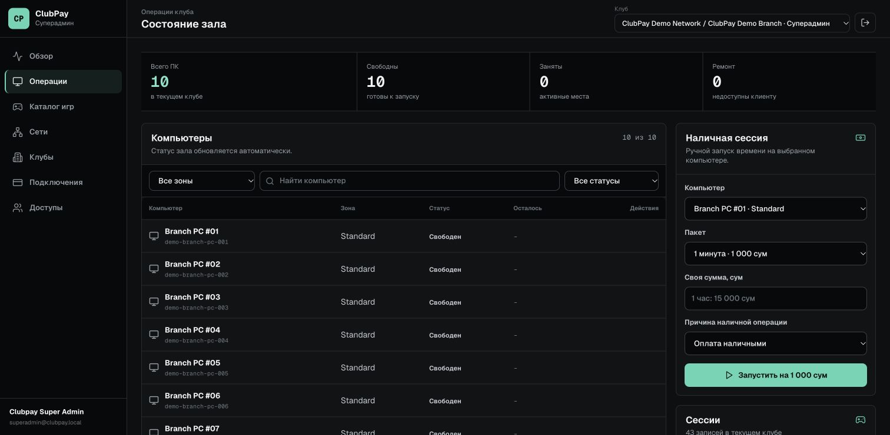
Все места перед глазами
Сессии, остаток времени и свободные места. Снимок настоящей панели тестового клуба.
clubpay
07
Notes:
Источник возможностей: README.md, web/src/App.tsx, docs/PILOT_REAL_NETWORK_READY.md текущего репозитория ClubPay. Реализация пилота требует проверки на оборудовании клуба.
Настоящий скриншот авторизованной веб-панели clubpay.justix.uz/admin. Выбран существующий ClubPay Demo Branch. Данные тестовые. Интерфейс не перерисовывался.

Slide 8
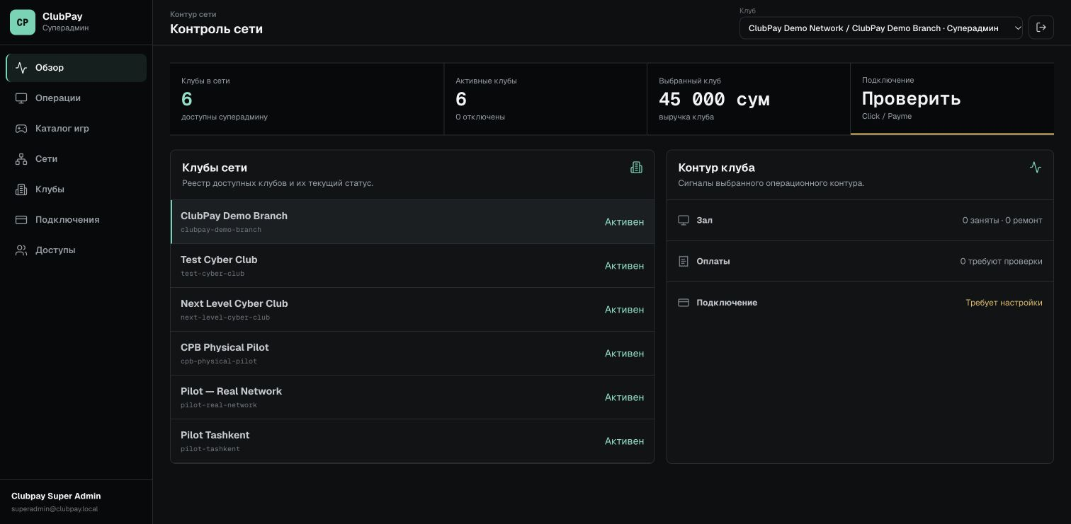
Операции клуба в одном отчёте
Настоящий обзор сети ClubPay. Показаны данные тестовых клубов.
clubpay
08
Notes:
Источник возможностей: README.md, web/src/App.tsx, docs/PILOT_REAL_NETWORK_READY.md текущего репозитория ClubPay. Реализация пилота требует проверки на оборудовании клуба.
Настоящий скриншот авторизованной веб-панели clubpay.justix.uz/reports. На экране существующие тестовые клубы. Числа не показывают результаты клиентов или прогноз продаж.

Slide 9
Локальный резерв клуба
Controller в сети клуба поддерживает локальную работу при недоступности облака.
Что остаётся доступным
Условия работы
Локальные сессии и управление залом
Наличные операции и ваучеры
Локальную ноду настраиваем заранее.
Для Click/Payme нужен интернет. Резерв онлайн-оплат проверяем отдельно.
clubpay
09
Notes:
Источник возможностей: README.md, web/src/App.tsx, docs/PILOT_REAL_NETWORK_READY.md текущего репозитория ClubPay. Реализация пилота требует проверки на оборудовании клуба.
README.md: Raspberry Pi edge mode и Manager PC emergency mode. Резерв требует предварительной установки, синхронизации и проверки. При полном отсутствии интернета онлайн-оплата невозможна. При отказе только облака онлайн-оплата требует отдельного callback/failover контура.

Slide 10
Подключение начинается с пилота
Сначала проверяем полный сценарий на одном компьютере.
1
2
3
Конфигурация клуба
Один игровой ПК
Остальной зал
Зоны и тарифы, касса провайдера, оборудование и схема локального резерва.
Оплата, запуск игры, продление и сохранение остатка. Проверка Agent и сети.
Установка на остальные места, доступы сотрудников и проверка работы смены.
clubpay
10
Notes:
Источник возможностей: README.md, web/src/App.tsx, docs/PILOT_REAL_NETWORK_READY.md текущего репозитория ClubPay. Реализация пилота требует проверки на оборудовании клуба.
Порядок основан на docs/PILOT_REAL_NETWORK_READY.md. Конкретный состав установки зависит от конфигурации клуба. Массовое подключение проводится после проверки пилота.

Slide 11
Четыре этапа развития
Проект плана. Очерёдность и состав обсуждаются, даты не утверждены.
1. Надёжная смена
Доступ, восстановление паролей и уведомления.
2. Меньше простоя
Диагностика, обновления игр и профили мощности.
3. Гости возвращаются
Баллы, уровни, приглашения и абонементы.
4. Свой игровой опыт
Турниры, личные настройки, Free и загрузки.
clubpay
11
Notes:
Источник: список пользователя из 16 пунктов с подпунктом 2.1. Повтор про приглашение друзей и компании объединён. Дополнительные предложения ClubPay явно отмечены на следующих слайдах. Этапы и их последовательность предложены для обсуждения.

Slide 12
Надёжная смена
Первый предлагаемый этап. Все функции ниже входят в проект дорожной карты.
Восстановление доступа
Мастер-пароль клуба и подтверждённый сброс паролей.
Защищённый выход из Agent
Горячие клавиши открывают запрос пароля перед выходом в Windows.
Сброс паролей менеджером
Сброс для выбранного Agent с подтверждением и историей действий.
Настройки на игровом ПК
Защищённое окно и настраиваемые сочетания клавиш.
Сигналы об отключении
Уведомления о потере связи и отключении периферии, если оборудование поддерживает проверку.
clubpay
12
Notes:
Источник: пункты пользователя 1, 2, 2.1, 3 и 14. Для аварийного сброса нужно отдельно утвердить роли, границы действия и проверку полномочий. Отключение устройства само по себе не подтверждает кражу.

Slide 13
Меньше простоя
Проект дорожной карты. Совместимость проверяем на реальном оборудовании.
Удалённая диагностика
Защищённый доступ к Agent, Windows Server и Raspberry Pi.
Обновления до визита
Окна обслуживания и проверка версий игр без прерывания сессий.
Профили мощности
Настройки под игру после проверки FPS, задержек и температуры.
Состояние оборудования
Предложение ClubPay: предупреждения о перегреве, диске и сбоях Agent.
История действий
Предложение ClubPay: роли сотрудников и журнал чувствительных операций.
clubpay
13
Notes:
Источник: пункты пользователя 4, 5, 6. Предложения ClubPay: расширенный мониторинг состояния оборудования и единый журнал действий сотрудников. Профили мощности сначала требуют измерения FPS, задержек, температуры и энергопотребления. Внешние лаунчеры могут ограничивать автоматизацию обновлений.

Slide 14
Поводы для следующего визита
Проект программы лояльности. Клуб определяет правила и ограничения.
Бонусные баллы
Silver, Gold и VIP
Правила начисления и списания, срок действия.
Условия перехода между уровнями и привилегии.
Друзья и компании
Возвращение после паузы
Бонус обоим после подтверждённого визита.
Персональный бонус после 2–3 недель без визита.
Абонементы
Тихие часы
Пакеты часов с правилами использования.
Предложение ClubPay: бонусы в периоды низкой загрузки.
clubpay
14
Notes:
Источник: пункты пользователя 7–11 и 13. Пример абонемента из запроса: 10 часов + 1 час в подарок. Это иллюстрация механики, а не утверждённый тариф. Предложение ClubPay: отдельные бонусы на непиковые часы. Цель пользователя: поощрять частоту визитов и загрузку в тихие часы, не раздавать постоянные скидки всем.

Slide 15
Свой игровой опыт
Проект дорожной карты. Условия Free и самостоятельной установки пока открыты.
Турниры и чемпионаты
Регистрация, участники, игровые места и результаты.
Личные настройки
Разрешённые настройки мыши и экрана с восстановлением после выхода.
ClubPay Free
Ограниченная бесплатная версия. Лимиты и функции нужно утвердить.
Загрузки с сайта
Agent, Controller и Manager с инструкциями и версиями.
Бронирование компании
Предложение ClubPay: соседние места на одно время.
clubpay
15
Notes:
Источник: пункты пользователя 12, 15 и 16. Предложение ClubPay: групповое бронирование соседних мест на основе существующего мобильного контура бронирований. Сохранение настроек требует проверки совместимости и восстановления после сессии. Бесплатная версия и публичные загрузки не действуют как утверждённые предложения.

Slide 16
Решения перед запуском
Эти условия пока не входят в подтверждённое предложение продукта.
Коммерческие условия
Стоимость, состав тарифов и условия первого пилота.
Бесплатная версия
Какие функции и какое количество ПК доступны в ClubPay Free.
Приоритеты разработки
Какие задачи берём первыми и как проверяем результат.
Центр загрузок
Подготовка пакетов, подпись, обновления и инструкция подключения.
clubpay
16
Notes:
Открытые решения следуют из запроса пользователя: согласование функций и дорожной карты, обсуждение Free и скачивания. Стоимость и сроки коммерческого запуска пользователь не предоставил. Никаких цен, дат, гарантий роста или клиентских отзывов не добавляли.

Slide 17
clubpay для вашего клуба
Начнём с одного
игрового места.
Обсудим конфигурацию и проверим сценарий гостя.
+998 97 433 74 89
clubpay
17
Notes:
Следующий шаг: обсудить конкретный клуб, состав пилота и приоритеты дорожной карты. Телефон для связи предоставлен пользователем: +998 97 433 74 89. Цены и сроки не утверждены.

